Slide 1


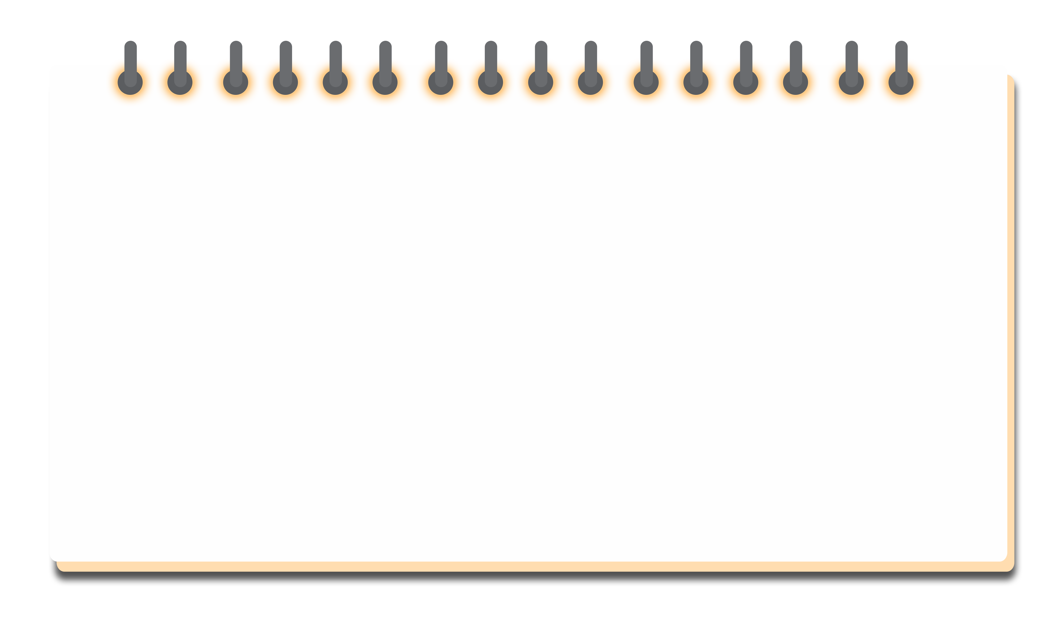








Chủ đề 2
AN TOÀN TRONG CUỘC SỐNG
TUẦN 5

Slide 2



Em hãy liệt kê các hoạt động trong ngày.

Slide 3
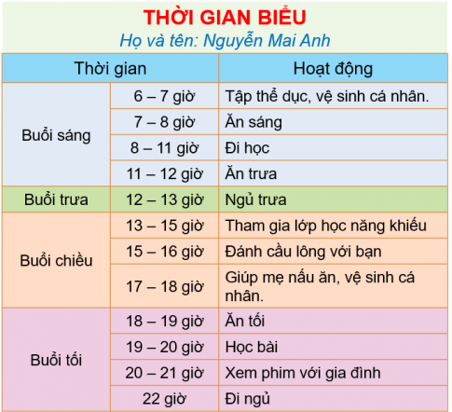

Slide 4











Slide 5


- Phân loại sự vật, sự việc, hiện tượng cần dựa theo một tiêu chí nhất định.
- Với các hoạt động hằng ngày, dù em lựa chọn phân loại theo cách nào cũng cần quan tâm đủ các thông tin:
Công việc cần thực hiện.
Thời điểm và thời gian cần thiết để thực hiện.
Địa điểm thực hiện.

Slide 6
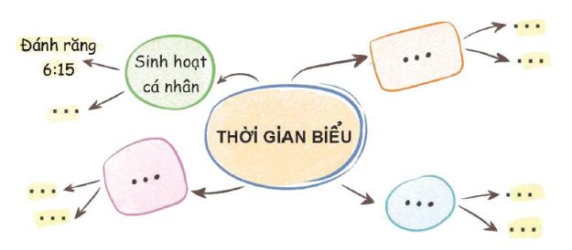

Lựa chọn một tiêu chí phân loại để thực hành vẽ sơ đồ tư duy về thời gian biểu.
Đánh số thứ tự công việc hoặc ghi thời gian thực hiện công việc trên các nhánh của sơ đồ tư duy ấy
Làm việc nhóm 4

Slide 7




